Slide 1
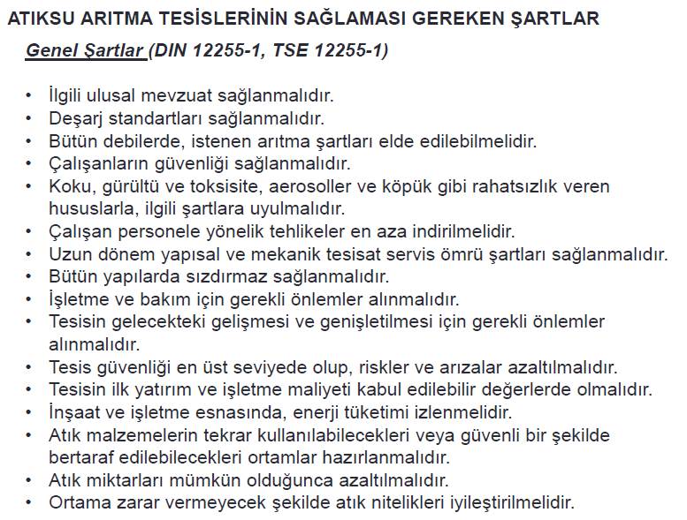
Kaynaklar:
1.Koyuncu, İ., “Atıksu Arıtma Tesisleri Tasarım Esasları” AAT Rehberi, Orman ve Su İşleri Bakanlığı, 2012.
2. Soli J. Arceivala, 2002. Çevre Kirliliği Kontrolünde Atıksu Arıtımı, Tata McGraw –Hill Publishing company limited.

Slide 2
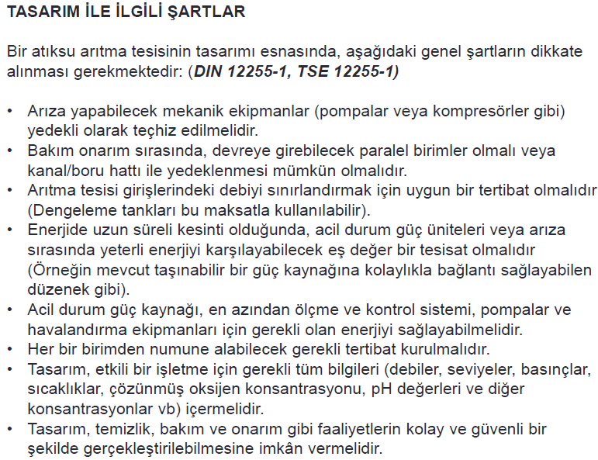

Slide 3
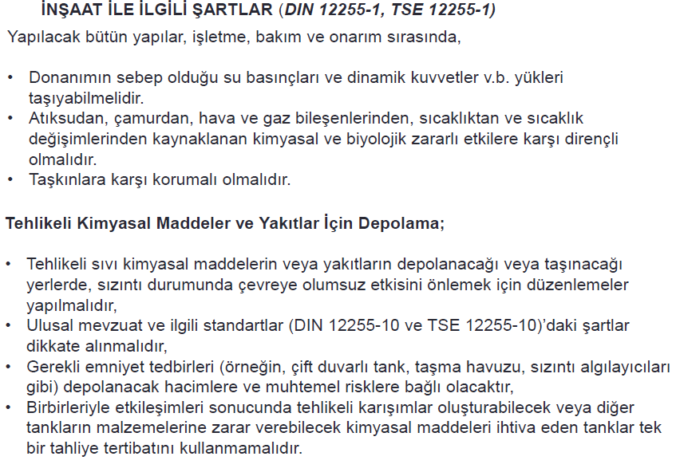

Slide 4
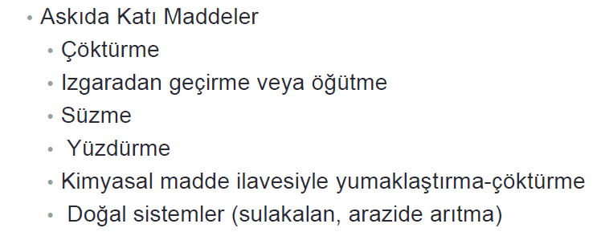
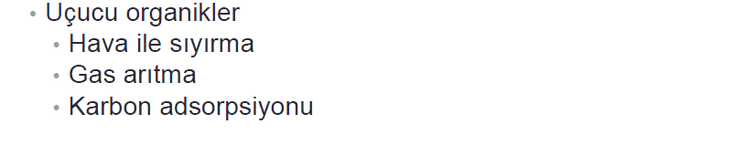
Atıksu Kirletici Parametreleri ve Arıtma İşlemleri

Slide 5
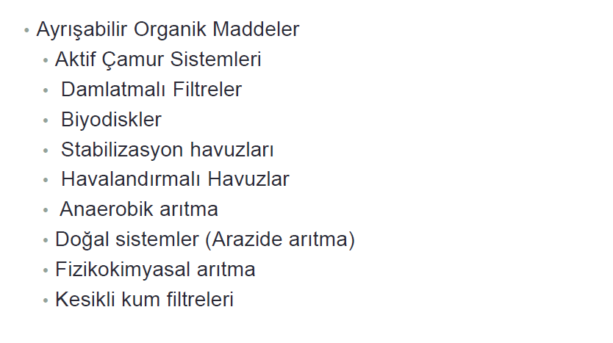

Slide 6
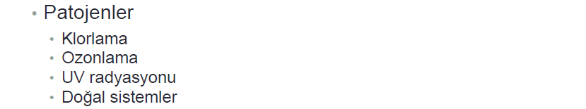
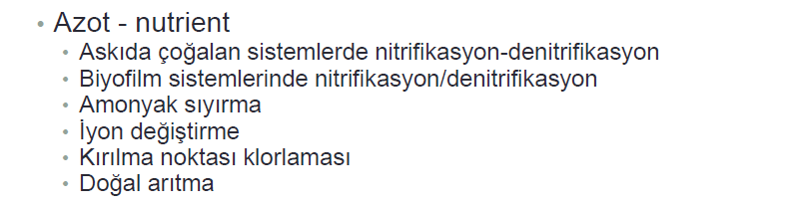
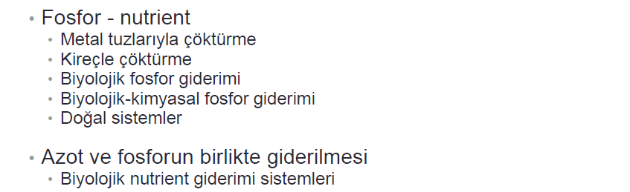

Slide 7
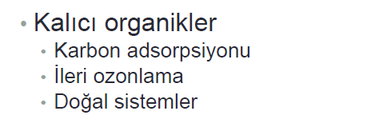
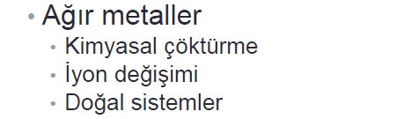
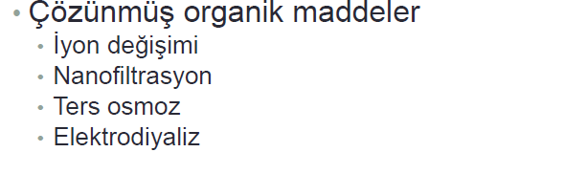

Slide 8
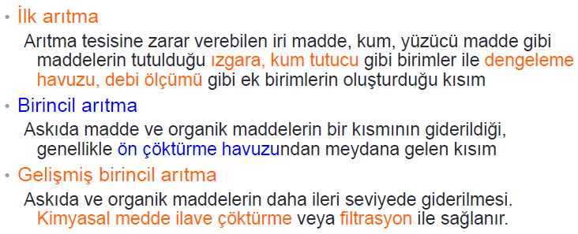
Arıtma Düzeyleri

Slide 9
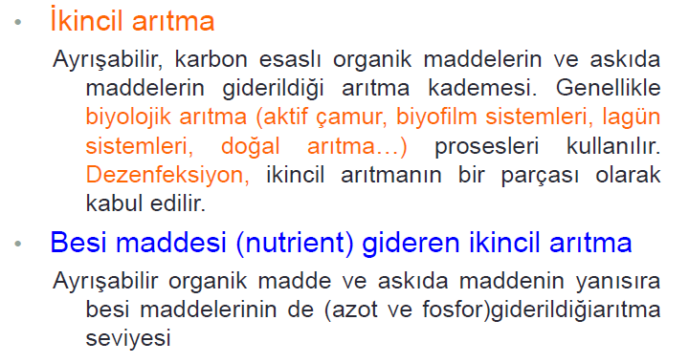

Slide 10
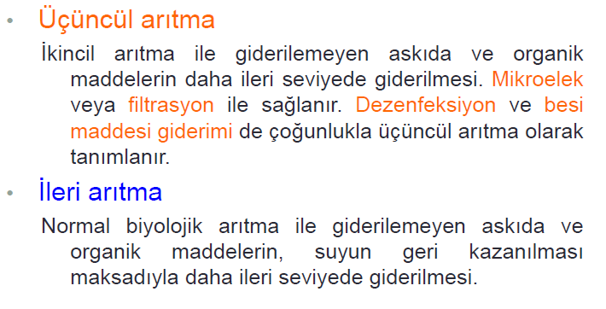

Slide 11
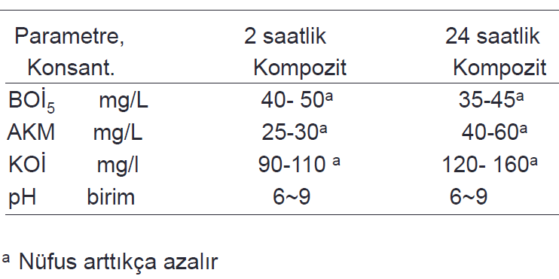
SKKY Evsel Atıksu Arıtma Tesisleri için Deşarj Standartları

Slide 12
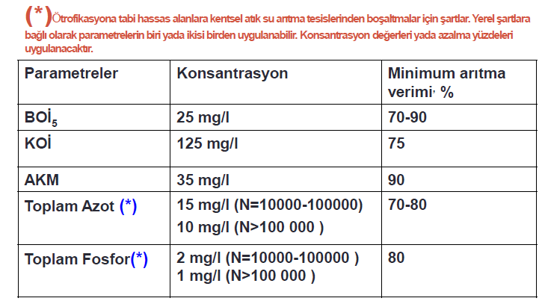
Kentsel Atıksu Yönetmeliği,

Slide 13
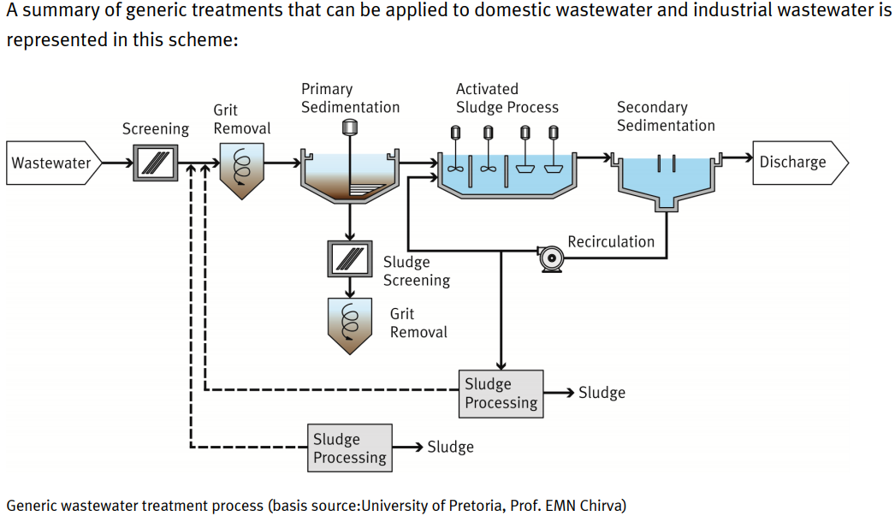

Slide 14
ATIKSU ARITMA TESİSİ TASARIM ADIMLARI
•Yer seçimi ve arıtılmış suyun deşarj noktasının belirlenmesi
•Nüfus ve debi hesabı
•Sistem seçimi
•Proses hesapları
•Vaziyet planı
•Borulama planı
•Hidrolik hesaplamalar ve hidrolik profil
•P&I diyagramı (Piping and instrumentation diagram)*
(Borulandırma ve Enstrumantasyon)
*P&I diyagramları sensörler, vanalar, aktüatörler (elektrik ile çalışan kelebek vana, küresel vana ve damperlerin, on-off veya oransal kontrol edilmesini sağlayan sistemler), motorlar, pompalar, tanklar ve borular için farklı semboller içerir

Slide 15
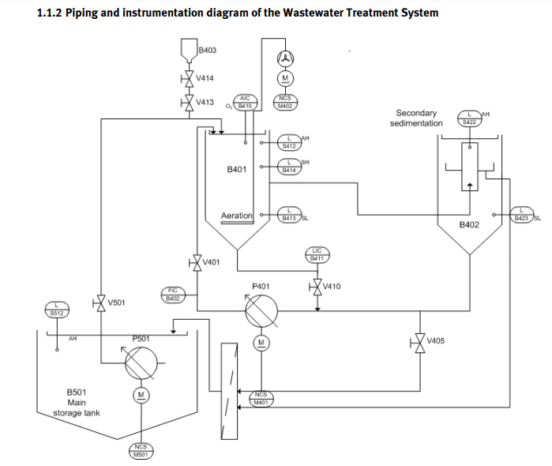
1.2 The most important P&I symbols used for the EDS® Water Management Piping and Instrumentation (P&I) diagrams show the functional layout of a plant or facility. P&I diagrams contain different symbols for sensors, valves, actuators, motors, pumps, tanks and pipes.
Piping and instrumentation diagram

Slide 16
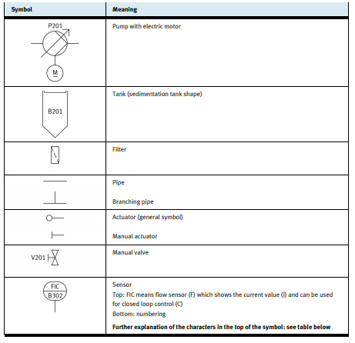

Slide 17
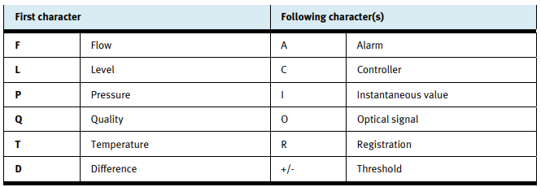

Slide 18
ARITMA TESİSLERİNİN TASARIMI VE İŞLETİLMESİ
Tesis Yerleşimi ve Hidrolik Profil
Arıtma Tesisi Bileşenleri:
• İlk ve ara pompa istasyonları
• Izgaralar, kum tutucu (gerekirse yağ kapanı) ve akım ölçerler
• Dengeleme ve ön çöktürme
• Biyolojik arıtım birimleri
• İkinci çökeltme ve geri devir sistemi
• Gerekiyorsa ileri arıtım (suyun yeniden kullanımı için dezenfeksiyon, ters ozmoz, vs.)
• Çamur yoğunlaştırma, şartlandırma ve çürütme
• Çamur susuzlaştırma/kurutma ve bertarafı
• Dağıtma yapıları, borular ve kanallar
• Kontrol laboratuarı ve hizmet binaları

Slide 19
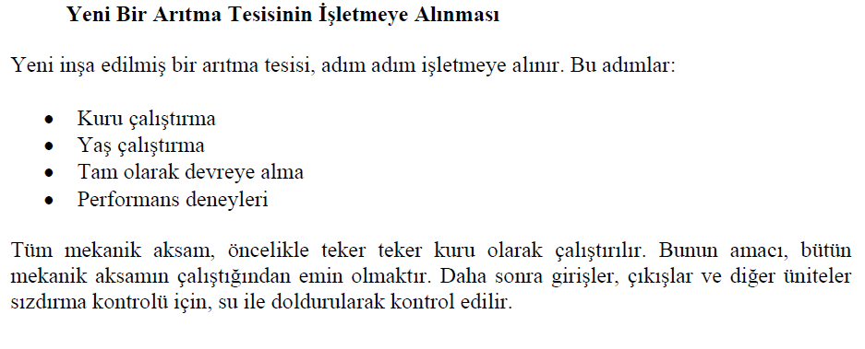

Slide 20
En sonunda, atıksu verilecek tesis normal işletmeye alınır (başlangıçta, seyreltilmiş atıksu verilebilir). Bu esnada pompalar, havalandırıcılar ve geri devir ekipmanları (kısaca tüm ekipman) devreye alınır.
Proses için gerekirse, kimyasal maddeler eklenir.
Biyolojik havalandırma sistemlerinde, gerek aktif çamurda yeterli askıda katı madde (AKM) oluşumu için, gerek damlatmalı filtrede taş veya plastik ortamı üzerinde biyolojik film oluşumu için, 6- 8 hafta (bazen daha fazla) zaman gerekir.
Soğuk iklimlerde bu süre havasız çamur yataklı reaktörlerde daha da fazla olur.
Alg (stabilizasyon) havuzlarında mahalli alg türleri ürer. Başka bir yerden alg taşınmasına gerek yoktur.

Slide 21
Tesise bazen hidrolik, organik ve hatta toksik şok yükler geldiğinde problemler görülür.
Bu durum, ya kaynakta kontrol edilir, ya da dengeleme/nötralizasyon işlemleri uygulanır.
0.5-2 saat süreyle normalin üç katından fazla hidrolik ve organik yük (BOİ), genellikle “şok yük” olarak adlandırılır.
Tesis devreye alındıktan sonra, performans deneylerine geçilir.
Bu aşamada çeşitli numuneler alınır ve analizler yapılır.

Slide 22
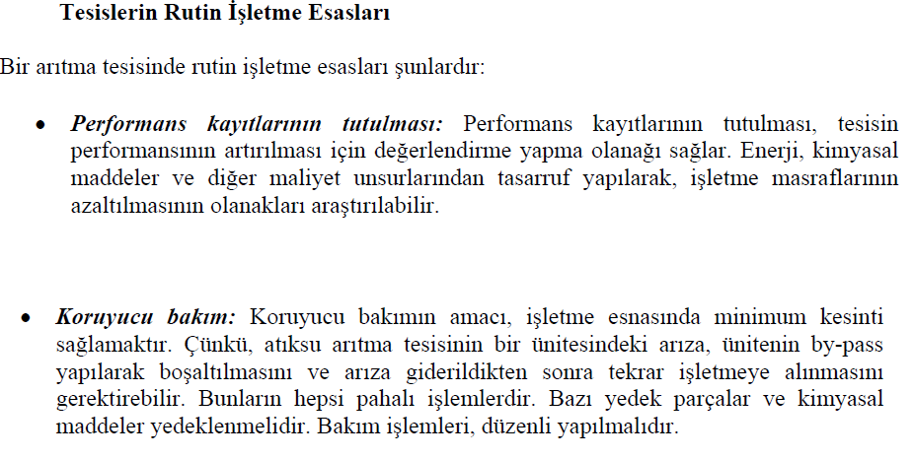

Slide 23
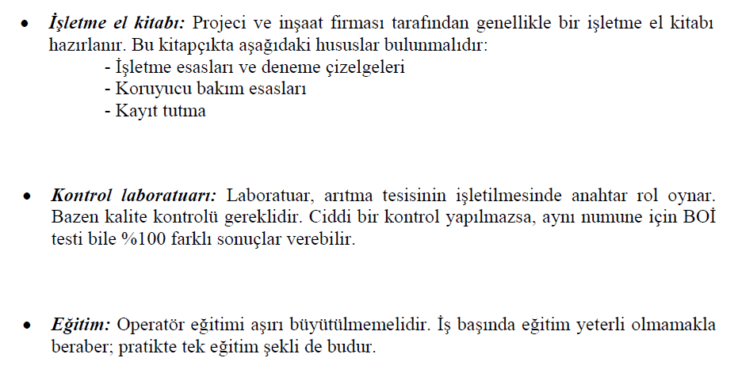

Slide 24
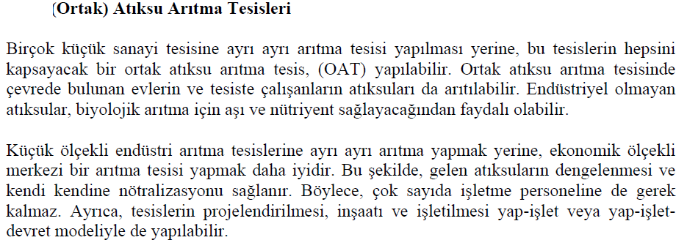

Slide 25
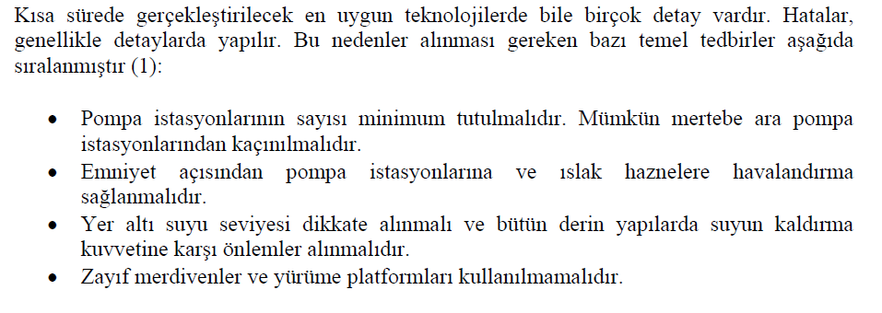
Sorunsuz İşletme Prensipleri

Slide 26
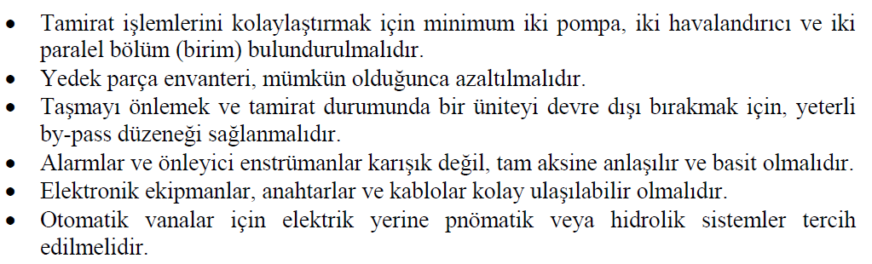

Slide 27
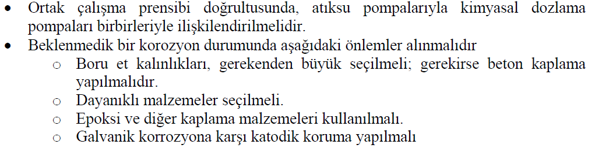
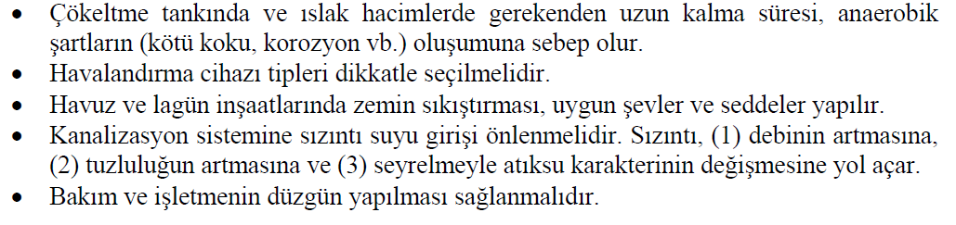

Slide 28
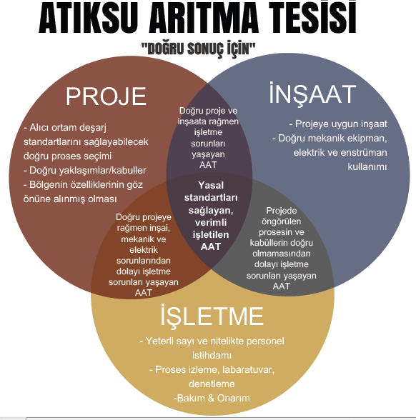
Kaynak: Atıksu Arıtma Tesislerinde İşletme Sorunları ve Çözümleri, Çevre ve Şehircilik Bakanlığı, 2017.

Slide 29
Atıksu Arıtma Tesisi Projelendirme Aşamasında;
Alıcı ortam deşarj standartlarını sağlayabilecek güvenilir, teknolojisi ispatlanmış proses seçimi
Proses tasarımında doğru yaklaşımlar ve kabüllerin yapılmış olması
AAT yapılacak bölgenin özelliklerinin (kanalizasyon şebekesi durumu, sızma debisi, iklim, zemin özellikleri, arazi durumu, AAT yer seçimi vb) göz önüne alınmış olması
Kaliteli ekipmaların ve uygun kapasitelerin seçilmesi
İlk yatırım maliyeti
Projelendirilen tesisin nitelikli personel ihtiyacı ve ilgili belediyenin bu nitelikteki personeli istihdam edebilmesi göz önüne alınmalıdır.
Kaynak: Atıksu Arıtma Tesislerinde İşletme Sorunları ve Çözümleri, Çevre ve Şehircilik Bakanlığı, 2017.

Slide 30
Atıksu Arıtma Tesisi İnşaat Aşamasında;
Projeye uygun olarak tüm inşai unsurların doğru inşa edilmesi
Zemin etüd raporuna göre uygun inşaatın yapılması ve havuz sızdırmazlıklarının sağlanması
Mekanik ekipmanların, elektrik işlerinin ve tüm enstrümanların doğru olarak montajı
Atıksu Arıtma Tesisi İşletme Aşamasında;
Yeterli sayı ve nitelikte personelin istihdam edilmesi
Tesisin büyüklüğüne göre; proses verimini izlemek üzere bir laboratuvar kurulması
Tesis bakım ve onarımının düzenli olarak yapılması
İşletme giderlerinin karşılanması için bütçe ayırılması gerekmektedir.
Bu üç bileşenden birinde hata yapıldığında işletme sorunları yaşanan bir atıksu arıtma tesisi veya atıl bir atıksu arıtma tesisi örneği ile karşılaşılmaktadır.
Kaynak: Atıksu Arıtma Tesislerinde İşletme Sorunları ve Çözümleri, Çevre ve Şehircilik Bakanlığı, 2017.

Slide 31
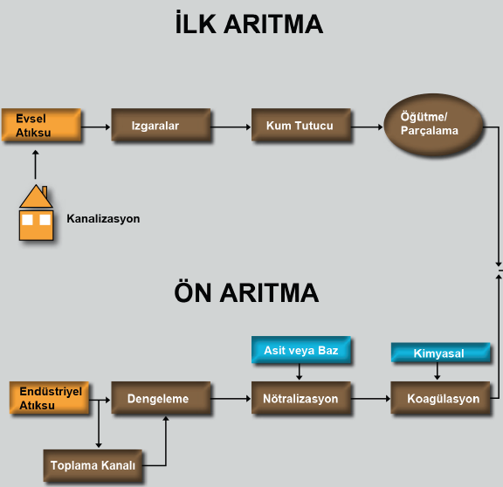
Kaynak: Atıksu Arıtma Tesislerinde İşletme Sorunları ve Çözümleri, Çevre ve Şehircilik Bakanlığı, 2017.

Slide 32
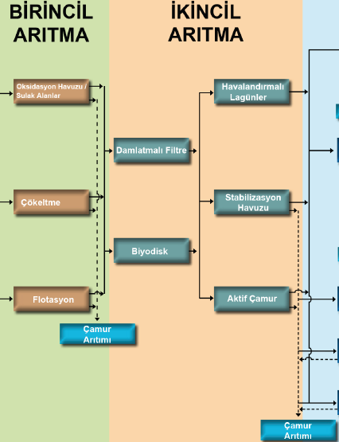
Kaynak: Atıksu Arıtma Tesislerinde İşletme Sorunları ve Çözümleri, Çevre ve Şehircilik Bakanlığı, 2017.

Slide 33
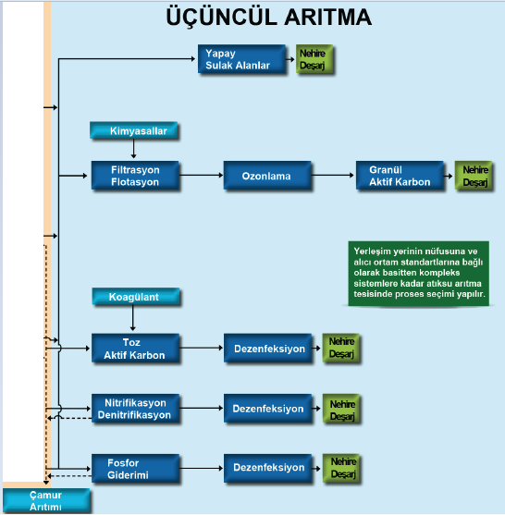
Kaynak: Atıksu Arıtma Tesislerinde İşletme Sorunları ve Çözümleri, Çevre ve Şehircilik Bakanlığı, 2017.

Slide 34
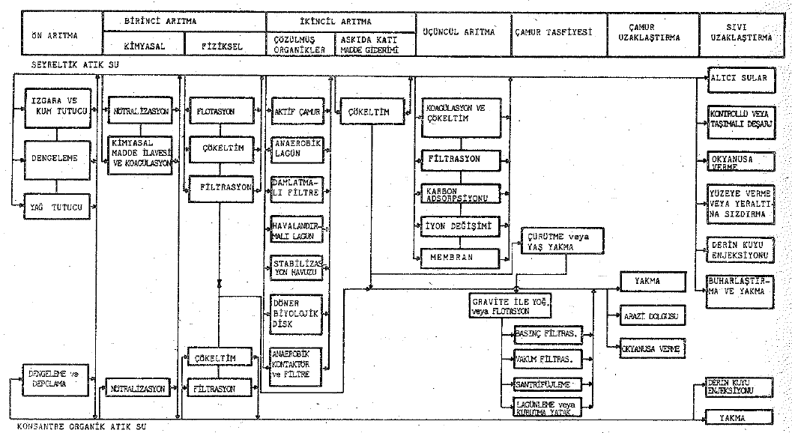
Atıksu arıtma süreçlerinin akı şemasındaki sırası ve alternatif süreçlerin yerleşim diyagramı

Slide 35
Genel Tanım ve Terimler
Evsel atıksu: Ev işlerinde veya herhangi bir işlemde kullanıldıktan, ya da üretildikten sonra kanalizasyon sistemine verilen sudur. Yağmur suyu veya herhangi bir şekilde birleşik kanalizasyon sistemine sızan su da atıksu olarak kabul edilir.
Çamur: Değişik tiplerdeki atıksulardan, doğal veya yapay işlemlerle ayrılan su ve katı parçacıkların bir karışımıdır.
Eşdeğer nüfus (EN): Günlük atıksu veya kanalizasyon maddelerinin miktarından hesaplanan, ticarî veya sanayi atıksu miktarının, evsel atıksu cinsinden nüfus başında ifade edilmesidir.
Tasarım kapasitesi: Arıtma sisteminin tasarlandığı ve belirtilen standartlara uygun olarak arıtabileceği en yüksek atıksu debisidir.
Deşarj standardı: Arıtılan atıksuyun alıcı ortama deşarjında deşarj edilen suyun fiziksel, biyolojik ve kimyasal özelliklerine getirilen sınırlamadır.
Anlık numune: Belirli bir noktadan anlık olarak alınan münferit numunedir.
Kompozit numune: Tespiti düşünülen herhangi bir özellikle ilgili değerlerin elde edilebildiği, anlık ya da sürekli olarak elde edilmiş, iki veya daha fazla numunenin veya alt numunenin uygun oranlarda karıştırılmasıyla elde edilen numunedir.
Kaynak: Atıksu Arıtma Tesislerinde İşletme Sorunları ve Çözümleri, Çevre ve Şehircilik Bakanlığı, 2017.

Slide 36
Atıksu Türleri ve Atıksuyun Toplanması
Ham atıksu: Herhangi bir arıtma işleminden geçmemiş atıksudur.
Kentsel atıksu: Ağırlıkla evsel atıksulardan meydana gelen yerleşim yerlerindeki atıksudur. Kentsel atıksu, ayrıca, yağmur sularını, yeraltına sızan suları, ticarî veya sanayi atıksularını da ihtiva edebilir.
Sızma debisi: Kanalizasyon sistemine sızan yeraltı veya yağmur suyudur.
Birleşik sistem: Atıksu ve yüzey sularını aynı boru(lar)da birlikte taşımak için tasarlanmış kanalizasyon sistemidir.
Ayrık kanalizasyon sistemi: Biri atıksuyu, diğeri yüzey sularını taşımak üzere, iki ayrı boru grubundan oluşan kanalizasyon sistemidir.
Kaynak: Atıksu Arıtma Tesislerinde İşletme Sorunları ve Çözümleri, Çevre ve Şehircilik Bakanlığı, 2017.

Slide 37
Atıksu Miktarı ve Kalitesi
Debi: Belirli bir kesit alanından birim zamanda geçen akışkan hacmidir. Debi, m3/gün, m3/h veya m3/s birimleri ile ifade edilebilir.
Maksimum debi: Belirli bir kesit alanından birim zamanda geçen en yüksek akışkan hacmidir.
Maksimum tasarım debisi: Bir atıksu arıtma tesisinin arıtabileceği en yüksek atıksu debisidir.
Kuru hava şartları: Kanalizasyon sisteminin yer aldığı bölgede yağmur suyu miktarının veya eriyen kar miktarının ihmal edilebileceği zaman aralığıdır.
Kurak hava debisi: Atıksu arıtma tesisinde, yağmur suyu veya karın erimesinden kaynaklanan suyun girmediği atıksu debisidir.
Ortalama debi: Belirli bir zaman aralığında elde edilen debilerin ortalamasıdır. Ortalama debi, m3/s, m3/saat veya L/s birimleri ile ifade edilebilir.
Kirlilik yükü: Bir atıksu veya çamurdaki katı madde kütlesinin zamana oranıdır. Kirlilik yükü, kg/saat veya kg/gün birimleri ile ifade edilebilir.
Konsantrasyon: Bir atıksu veya çamurdaki madde kütlesinin hacme oranıdır. Konsantrasyon, mg/L veya g/m3 birimleri ile ifade edilebilir.
Kaynak: Atıksu Arıtma Tesislerinde İşletme Sorunları ve Çözümleri, Çevre ve Şehircilik Bakanlığı, 2017.

Slide 38
Biyokimyasal oksijen ihtiyacı (BOİ): Belirli şartlar altında (20°C’de t gün veya azot oluşumu ile veya azot oluşumu engellenmeksizin), sudaki organik ve/veya inorganik maddelerin biyolojik oksidasyonu sonucu sarf edilen çözünmüş oksijenin konsantrasyonudur. Biyokimyasal oksijen ihtiyacı, mg/L veya g/m3 birimleri ile ifade edilebilir.
Kimyasal oksijen ihtiyacı (KOİ): Belirli şartlar altında su numunesi dikromat ile muamele edildiğinde, sarf edilen dikromat miktarına eş değer oksijenin konsantrasyonudur. Kimyasal oksijen ihtiyacı, mg/L veya g/m3 birimleri ile ifade edilebilir.
Toplam organik karbon (TOK): Suda çözünmüş veya askıdaki organik maddelerde mevcut organik karbonun konsantrasyonudur. Toplam organik karbon, mg/L veya g/m3 birimleri ile ifade edilebilir.
Toplam katı madde (TKM): Çözünmüş, askıdaki ve yüzen katı maddelerin konsantrasyonlarının toplamıdır. Toplam katı, mg/L veya g/m3 birimleri ile ifade edilebilir.
Askıda katı madde (AKM): Süzme veya santrifüjleme yoluyla tayin edilen ve belirli şartlar altında kurutularak kütlesi tespit edilen bir sıvı içerisindeki askıdaki katı maddelerin konsantrasyonudur. Askıdaki katı maddeler, mg/L veya g/m3 birimleri ile ifade edilebilir.
Kaynak: Atıksu Arıtma Tesislerinde İşletme Sorunları ve Çözümleri, Çevre ve Şehircilik Bakanlığı, 2017.

Slide 39
Atıksu Arıtma Yöntemleri
Ön arıtma: Bir atıksuyun kanalizasyona verilmeden önce özelliklerinin iyileştirilmesidir.
İlk arıtma: Atıksudan, büyük katı parçalar, kum, çakıl veya yüzen katı maddelerin uzaklaştırılmasının gerçekleştirildiği arıtma kademesidir (Izgara, kum tutucu, debi dengeleme ve debi ölçümü birimlerini içerir).
Birincil arıtma: Ham atıksudan veya ilk arıtmadan sonra atıksudan askıdaki katı maddelerin uzaklaştırılmasının gerçekleştirildiği arıtma kademesidir (ilk arıtmaya ilave olarak ön çöktürme birimi ilave edilir.).
İkincil arıtma: Atıksuyun aktif çamur veya eş değer sonuçlar veren diğer işlemlerle arıtıldığı biyolojik arıtma kademesidir.
Üçüncül arıtma: Birincil ve ikincil arıtmadan daha fazla giderim sağlayan ilâve arıtma kademesidir (ikincil arıtmada giderilemeyen askıda ve organik maddelerin daha ileri seviyede giderilmesi için mikroelek veya filtrasyon ünitesi ilave edilir.).
İleri arıtma: Biyolojik arıtma ile giderilemeyen askıda ve organik maddelerin suyun geri kazanılması maksadıyla daha ileri seviyede giderilmesidir.
Kaynak: Atıksu Arıtma Tesislerinde İşletme Sorunları ve Çözümleri, Çevre ve Şehircilik Bakanlığı, 2017.

Slide 40
Aerobik atıksu arıtımı: Atıksuyun, aerobik şartlar altında, aerobik organizmalar yardımıyla arıtılmasıdır.
Anaerobik atıksu arıtımı: Atıksuyun, havasız şartlar altında, mikroorganizmalar yardımıyla arıtılmasıdır.
Besi maddesi: Azot, fosfor, kükürt ve eser elementler gibi organizmaların beslenmesi için gerekli olan inorganik maddelerdir.
Besin maddelerinin giderilmesi: Atıksu arıtımında, özellikle azot ve fosforlu bileşiklerin giderilmesi için kullanılan biyolojik, fiziksel veya kimyasal işlemlerdir.
Nitrifikasyon: Amonyum tuzlarının bakteriler tarafından yükseltgenmesidir. Dönüşme reaksiyonlarının nihaî ürünü genellikle nitrattır.
Denitrifikasyon: Bakterilerin faaliyetleri sonucu nitrat veya nitritin indirgenmesi ve bunun sonucu olarak azot gazının serbest kalmasıdır.
Dezenfeksiyon: Mikroorganizmaların patojenik etkilerini belirli bir seviyenin altına düşürmek amacıyla, atıksuyun veya çamurun arıtılmasıdır.
Kaynak: Atıksu Arıtma Tesislerinde İşletme Sorunları ve Çözümleri, Çevre ve Şehircilik Bakanlığı, 2017.

Slide 41
Ön Arıtma ve Birinci Kademe Arıtma
Izgara: Bir atıksu akıntısındaki iri parçacıkları ve maddeleri, elle veya mekanik olarak çalışan tırmık şeklindeki çubuklar veya hareketli bantlar üzerinde veya dönen diskler veya genleştirilmiş metal levhadan yapılmış ya da kafes şeklindeki tamburlar üzerinde tutan tertibattır.
Kum tutucu: Çakıl, kum veya benzeri mineral malzemeleri atıksudan ayırmada kullanılan yapıdır.
Yağ tutucu: Gres, yağ ve diğer yüzen maddeleri atıksudan ayırmada kullanılan yapı veya mekanik ekipmandır.
Birincil çöktürme tankı: Ham veya kaba arıtmadan geçirilmiş atıksudaki çöktürülen katı maddelerin büyük çoğunluğunun çöktürülerek ayrıldığı çöktürme tankıdır.
Kaynak: Atıksu Arıtma Tesislerinde İşletme Sorunları ve Çözümleri, Çevre ve Şehircilik Bakanlığı, 2017.

Slide 42
Aktif Çamur Sistemiyle Arıtma
Aktif çamur: Aerobik veya havasız şartlar altında, askıdaki bakteriler veya diğer mikroorganizmaların büyümesiyle oluşan biyolojik kütledir.
Geri devir çamur oranı: Geri devredilen aktif çamur debisinin, atıksu arıtma sistemine giren atıksu debisine oranıdır.
Fazla (atık) aktif çamur: Bir aktif çamurla arıtma sisteminden uzaklaştırılan çamurdur.
Çamur yaşı: Aerobik bölgelerde oluşan toplam çamuru sabit bir hızla tanklardan dışarı göndermek için gereken ve hesaplanarak bulunan süredir. Çamur yaşı, arıtılmış çıkış suyundaki katı maddeler dikkate alınarak hesaplanır. Çamur yaşı, gün birimi ile ifade edilir.
Havalandırma: Bir yere hava veya oksijen verilmesidir.
Uzun süreli havalandırma: Çamur yaşının yüksek olduğu aktif çamurla arıtma işlemidir.
İkinci çöktürme tankı: Aktif çamurun, arıtma tesisini terk eden akıntıdan veya biyolojik filtreden ayrıldığı çöktürme tankıdır.
Çamur hacim indeksi (SVI): Belirli şartlar altında, belirli bir sürede (genellikle 30 dakikada) çöken aktif çamurun çökmeden sonra 1 gramının kapladığı mililitre cinsinden hacimdir. Çamur hacim endeksi veya karıştırıldıktan sonraki çamur hacim endeksi, mL/g birimi ile ifade edilir.
Çamur kabarması: Aktif çamurla arıtma tesislerinde, genellikle aşırı miktardaki ipliksi organizmalar sebebiyle meydana gelen oldukça fazla hacim kaplayan ve kolaylıkla çöktürülemeyen aktif çamur oluşumudur.
Kaynak: Atıksu Arıtma Tesislerinde İşletme Sorunları ve Çözümleri, Çevre ve Şehircilik Bakanlığı, 2017.

Slide 43
Çamurun Arıtılması
Çamur arıtma: İnceltme, kararlı hâle getirme, şartlandırma, su giderme, kurutma, dezenfeksiyon ve yakma gibi çamuru tekrar kullanmak veya bertaraf etmek amacıyla yapılan işlemlerdir.
Çamur bertaraf etme: Çevresel herhangi bir zarar olmaksızın, çamurun veya yakılmasıyla elde edilen küllerin toprağa verilmesidir.
Ham çamur: Üzerinde herhangi bir işlem yapılmamış kararlı olmayan çamurdur.
Birincil çamur: Birincil arıtma sonucu elde edilen ve geri devrettirilen çamurla karıştırılmamış çamurdur.
İkincil (biyolojik) çamur: İkincil arıtma veya biyolojik arıtma sonucu elde edilen çamurdur.
Kimyasal çamur: Kimyasal çöktürme işlemiyle ayrılan çamurdur.
Havasız çamur çürütme: Çamurun organik madde muhtevasının havasız olarak azaltıldığı işlemdir.
Aerobik çamur çürütme: Çamurun organik madde muhtevasının aerobik olarak azaltıldığı işlemdir.
Biyogaz: Havasız çürüme işlemi sırasında meydana gelen ve esas olarak metan (CH4) ve karbondioksitten (CO2) oluşan gaz karışımıdır.
Çamur yoğunlaştırma: Yerçekimi kuvveti gibi bir kuvvet yardımıyla çamur üzerindeki sıvının uzaklaştırılmasıyla çamurdaki katı madde konsantrasyonunun artırılması işlemidir.
Çamur şartlandırma: Çamurun suyunun tamamen giderilmesi amacıyla uygulanan fiziksel, kimyasal, termal veya diğer arıtma işlemleridir.
Kaynak: Atıksu Arıtma Tesislerinde İşletme Sorunları ve Çözümleri, Çevre ve Şehircilik Bakanlığı, 2017.

Slide 44
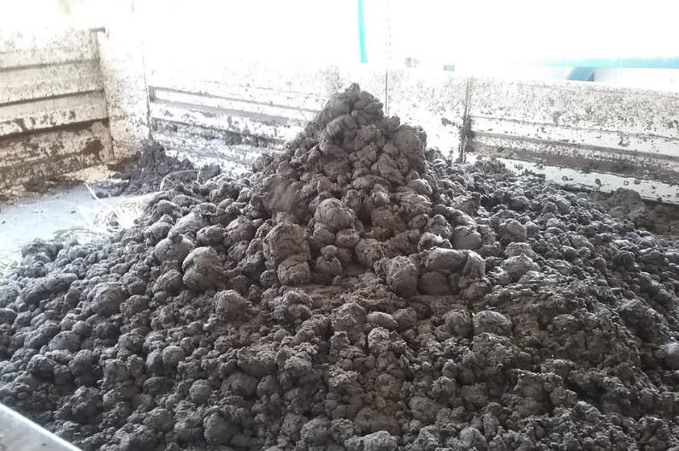
Kimyasal şartlandırma: Ortama kimyasal madde ilâve ederek yapılan şartlandırmadır.
Çamur kurutma yatağı: Çamur suyunun giderilmesi ve daha sonra suyun toprağa verilmesi veya buharlaştırılması yoluyla çamurun kurutulmasında kullanılan yapıdır.
Filtre keki: Bir süzme işleminde çamur suyunun giderilmesi sırasında filtre üzerinde kalan katı veya yarı katı kalıntılardır.
Çamur sıvısı: Çamurdan ayrılan sıvıdır.
Termal çamur kurutma: Suyun çamurdan buharlaştırılarak uzaklaştırıldığı işlemdir.
Çamur yakma: Çamurdaki organik maddelerin yüksek sıcaklıkta yükseltgenmesidir.
Kuru katı madde muhtevası: Çamurdaki katı maddelerin toplam miktarının çamurun kütlesine oranıdır.
Kaynak: Atıksu Arıtma Tesislerinde İşletme Sorunları ve Çözümleri, Çevre ve Şehircilik Bakanlığı, 2017.

Slide 45
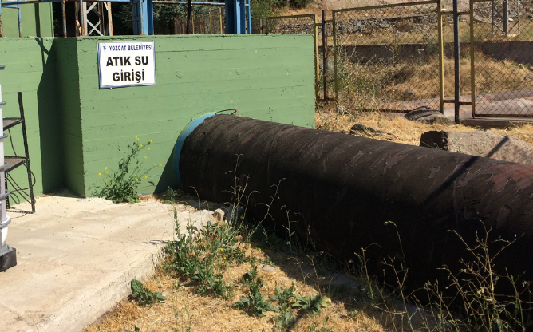
ATIKSU TOPLAMA SİSTEMLERİ
Ev ve binalarda oluşan atıksular kanalizasyon sistemine servis hattı adı verilen bir bağlantı ile ulaşırlar. Bu bağlantılar çeşitli yollar ile kanalizasyon sisteminin yan dallarına eklenir. Bu yan dallar genellikle caddelerde aşağı yönde giderek diğer bina ve evlerden de servis hatlarını kendine bağlayarak “şebeke” adı verilen daha büyük hatlara akarlar. Şebeke ise ana kollektör denilen sistemdeki en büyük hatları oluşturmak üzere kesişir. Bir ana kollektör, herhangi bir şebeke kesimi olmayan bir iletim hattıdır. Atıksu arıtma tesisine atıksular bu hat ile gelir.
Toplama sistemi tasarlanırken sızıntı ve içeri akış oranları da dikkate alınmalıdır. Sızıntı, yeraltı suyu, yağışlı havalarda kırık boru veya sızdıran bağlantı noktalarından sisteme girdiğinde ortaya çıkar. İç akış ise sisteme doğrudan akan suya denir.
Ülkemizde genellikle yağmur suları atıksu kanalı ile birleşerek atıksu arıtma tesisine gelir. Bu tarz kanalizasyon sistemlerine bileşik sistem adı verilir. Atıksular ile yağmur sularının ayrı ayrı toplandığı sistemlere ise ayrık sistem denir. Bu sistemlerde atıksular arıtma tesisine getirilirken, yağış suları yakındaki bir su kaynağına yönlendirilir (deniz, göl ya da nehir gibi). Bileşik ve ayrık sistemin dışında kısmen ayrık sistemler de vardır.
Kaynak: Atıksu Arıtma Tesislerinde İşletme Sorunları ve Çözümleri, Çevre ve Şehircilik Bakanlığı, 2017.

Slide 46
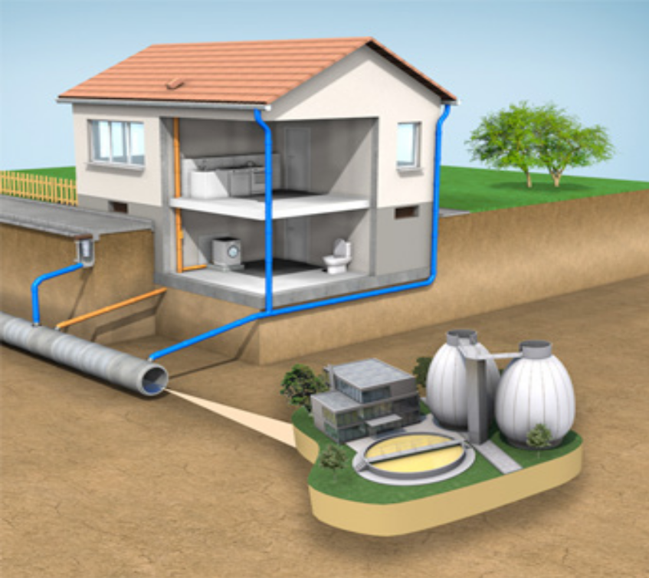
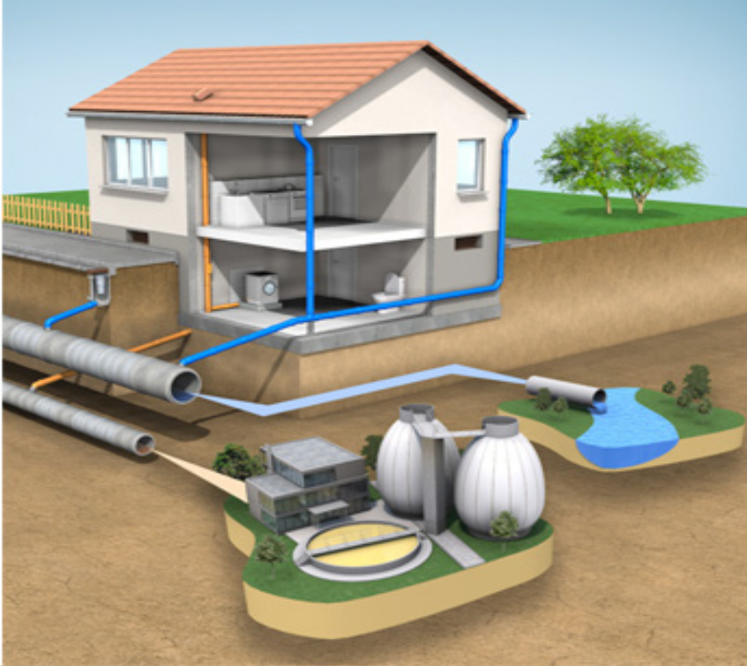
BİRLEŞİK SİSTEM
AYRIK SİSTEM
Birleşik kanalizasyon şebekeleri evsel atıksular ile yağış sularının birlikte taşındığı sistemlerdir. Bu sistemde çatılardan akan, cadde ve kaldırımlardan toplanan yağış suları, atıksular ile aynı kanaldan toplanır. Dolayısı ile atıksu hacminde ciddi bir artış ve seyrelme meydana gelir. Bu nedenle birleşik sistemler için çok daha büyük atıksu arıtma tesislerinin yapılması gereklidir.
Ayrık sistemde yağış nedeni ile oluşan sular ayrı bir hat ile evsel ve endüstriyel atıksulara karıştırılmadan toplanır. Atıksu kanalı yağmur suyu kanalından daha aşağıda bulunur. Bazı durumlarda yağmur suyu için herhangi bir kanal döşenmez ve sular caddelerden akarak toplanırlar.
Ayrık sistemde yağış sularının taşınması için genellikle pompa istasyonu kullanılmaz.
Kaynak: Atıksu Arıtma Tesislerinde İşletme Sorunları ve Çözümleri, Çevre ve Şehircilik Bakanlığı, 2017.

Slide 47
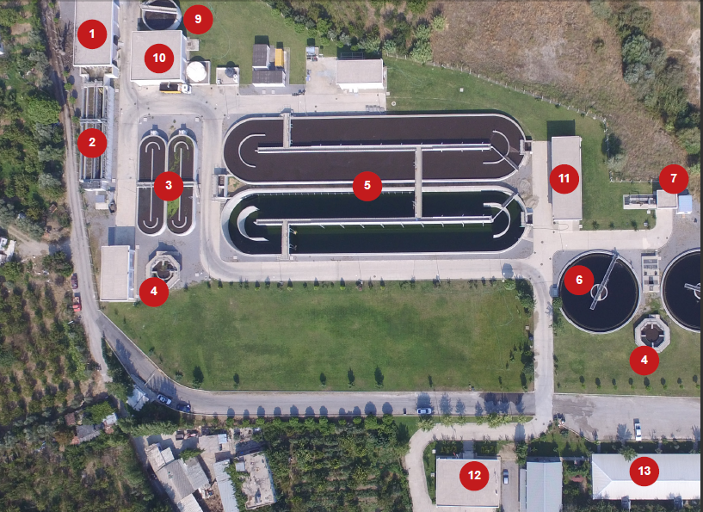
8.Deşarj / Alıcı Ortam
9.Çamur Yoğunlaştırma
10.Çamur Susuzlaştırma Binası
11.Blower Binası
12.Atölye
13.İdari Bina / Laboratuvar
1.Izgara - Terfi Binası
2.Kum Tutucu
3.Biyolojik Fosfor Havuzu
4.Dağıtma Yapısı
5.Havalandırma Havuzu
6.Son Çökeltme
7.Dezenfeksiyon
Kaynak: Atıksu Arıtma Tesislerinde İşletme Sorunları ve Çözümleri, Çevre ve Şehircilik Bakanlığı, 2017.

Slide 48
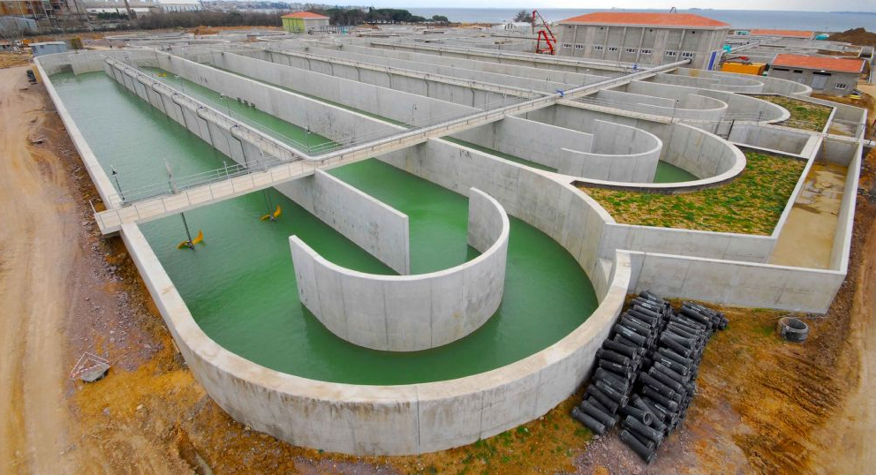
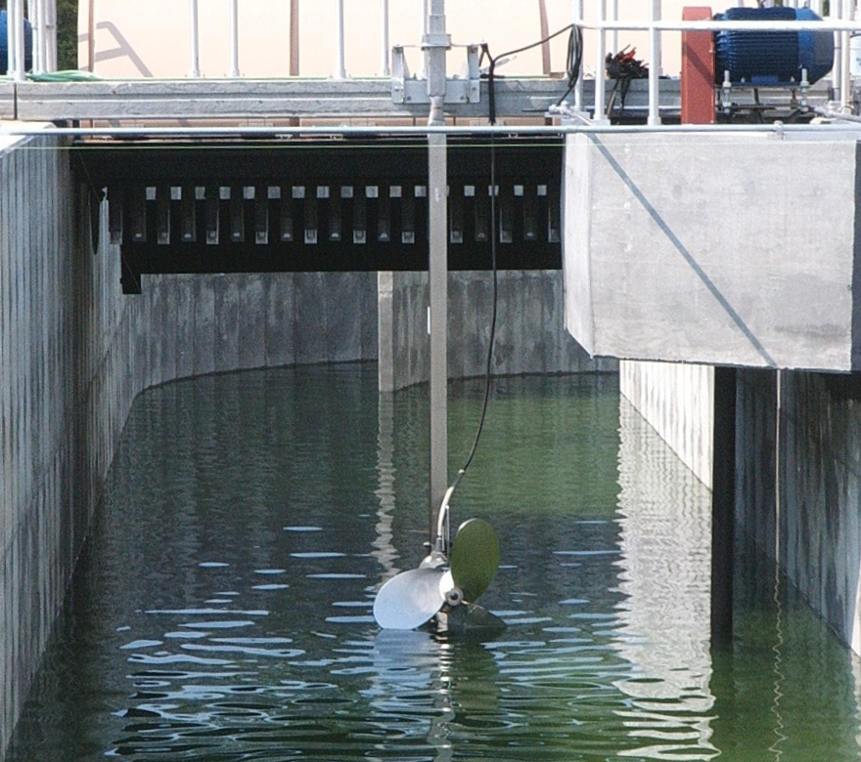
Kaynak: https://www.gunsu.com.tr/icerik-detay.asp?id=339&anakategori=&kategori=

Slide 49
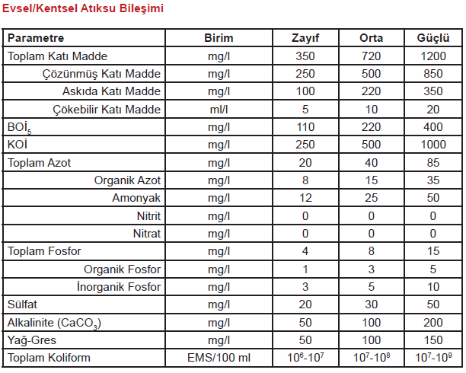
Kaynak: Atıksu Arıtma Tesislerinde İşletme Sorunları ve Çözümleri, Çevre ve Şehircilik Bakanlığı, 2017.

Slide 50
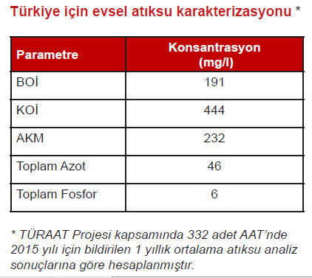
Kaynak: Atıksu Arıtma Tesislerinde İşletme Sorunları ve Çözümleri, Çevre ve Şehircilik Bakanlığı, 2017.

Slide 51
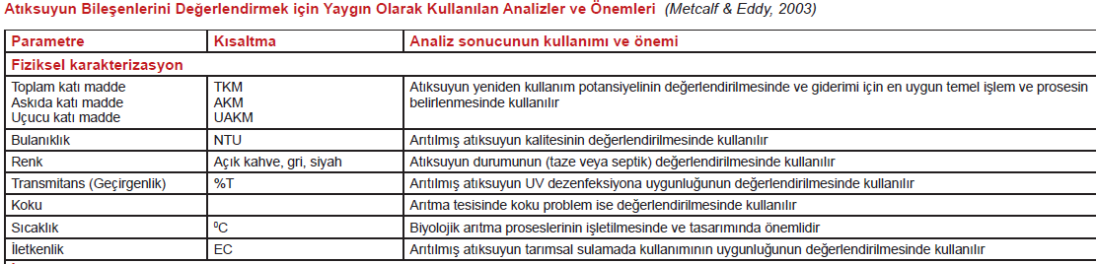
Kaynak: Atıksu Arıtma Tesislerinde İşletme Sorunları ve Çözümleri, Çevre ve Şehircilik Bakanlığı, 2017.

Slide 52
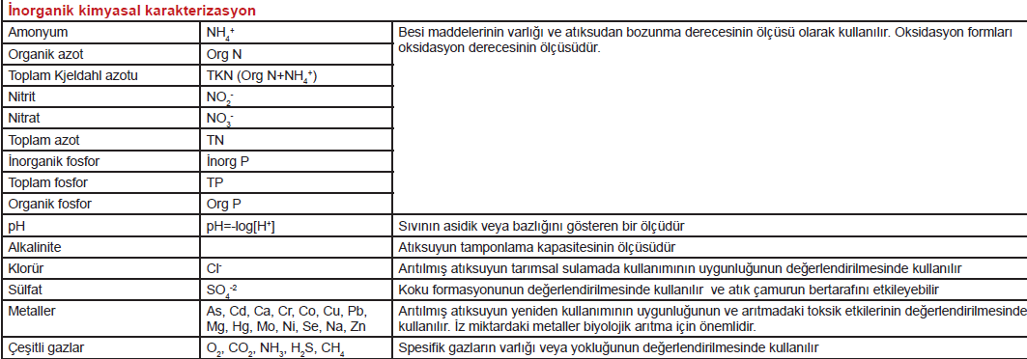
Kaynak: Atıksu Arıtma Tesislerinde İşletme Sorunları ve Çözümleri, Çevre ve Şehircilik Bakanlığı, 2017.

Slide 53
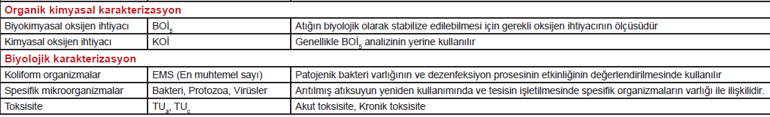
Kaynak: Atıksu Arıtma Tesislerinde İşletme Sorunları ve Çözümleri, Çevre ve Şehircilik Bakanlığı, 2017.

Slide 54
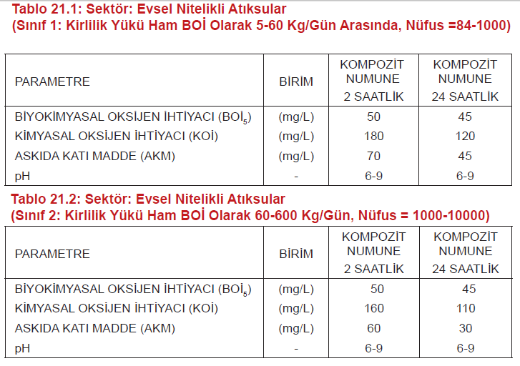
EVSEL NİTELİKLİ ATIK SULARIN ALICI ORTAMA DEŞARJ STANDARTLARI
Kaynak: Atıksu Arıtma Tesislerinde İşletme Sorunları ve Çözümleri, Çevre ve Şehircilik Bakanlığı, 2017.

Slide 55
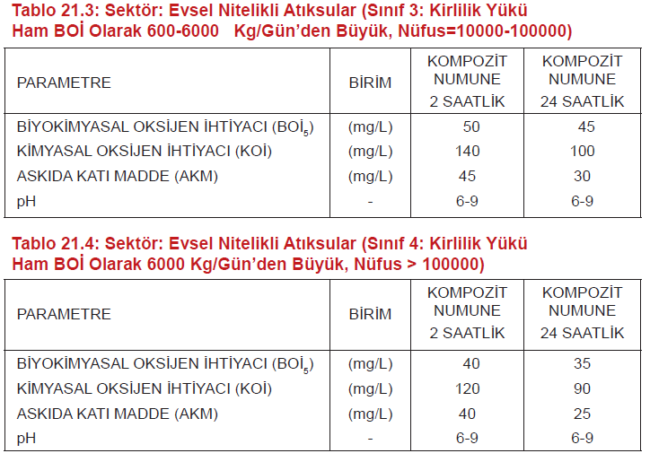
Kaynak: Atıksu Arıtma Tesislerinde İşletme Sorunları ve Çözümleri, Çevre ve Şehircilik Bakanlığı, 2017.

Slide 56
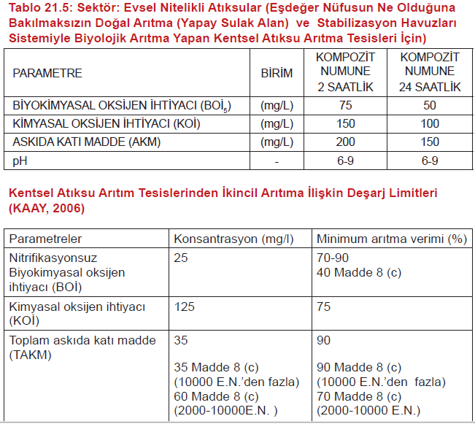
Kaynak: Atıksu Arıtma Tesislerinde İşletme Sorunları ve Çözümleri, Çevre ve Şehircilik Bakanlığı, 2017.

Slide 57
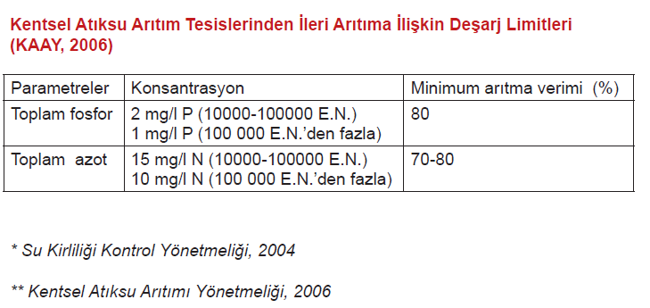
Kaynak: Atıksu Arıtma Tesislerinde İşletme Sorunları ve Çözümleri, Çevre ve Şehircilik Bakanlığı, 2017.

Slide 58

ATIKSU KARAKTERİZASYONUNDA BAŞLICA PARAMETRELER
Kaynak: Atıksu Arıtma Tesislerinde İşletme Sorunları ve Çözümleri, Çevre ve Şehircilik Bakanlığı, 2017.

Slide 59
ASKIDA KATI MADDE (AKM)
AKM atıksuyun 0.45 μm gözenek çapına sahip bir filtreden filtrelenmesi sırasında filtrede kalan kısmın ağırlığıdır.
AKM’ye sebep olabilecek katılar, noktasal olmayan kaynaklardan suya karışabilecek her türlü madde olabileceği gibi organik ve inorganik kökenli de olabilir.
AKM konsantrasyonu arttıkça, su bünyesinde çeşitli su canlıları yaşam kabiliyetlerini kaybetmeye başlarlar.
AKM güneş ışığındaki ısıyı emer ve bu da su sıcaklığının yükselmesine ve çözünmüş oksijen konsantrasyonunun düşmesine sebep olur.
AKM ayrıca güneş ışığının da su içerisine nüfuz etmesini engeller ve bu da fotosentez dengesini etkiler.
Fotosentetik canlılar olan bitkiler ve yosunlar tarafından daha az oksijen üretildiğinden, çözünmüş oksijen seviyelerinde bir düşüş yaşanır.
Kaynak: Atıksu Arıtma Tesislerinde İşletme Sorunları ve Çözümleri, Çevre ve Şehircilik Bakanlığı, 2017.

Slide 60

Kaynak: Atıksu Arıtma Tesislerinde İşletme Sorunları ve Çözümleri, Çevre ve Şehircilik Bakanlığı, 2017.

Slide 61

Kaynak: Atıksu Arıtma Tesislerinde İşletme Sorunları ve Çözümleri, Çevre ve Şehircilik Bakanlığı, 2017.

Slide 62

Kaynak: Atıksu Arıtma Tesislerinde İşletme Sorunları ve Çözümleri, Çevre ve Şehircilik Bakanlığı, 2017.

Slide 63

Kaynak: Atıksu Arıtma Tesislerinde İşletme Sorunları ve Çözümleri, Çevre ve Şehircilik Bakanlığı, 2017.

Slide 64

Kaynak: Atıksu Arıtma Tesislerinde İşletme Sorunları ve Çözümleri, Çevre ve Şehircilik Bakanlığı, 2017.

Slide 65

Kaynak: Atıksu Arıtma Tesislerinde İşletme Sorunları ve Çözümleri, Çevre ve Şehircilik Bakanlığı, 2017.

Slide 66
AZOT
Azot, nütrient (besi) elementi olup, protein ve hücre sentezi için gereklidir. Bunun için biyolojik arıtma prosesinde atıksuda gerekli miktarda azot bulunmalıdır. Azotun az olması durumunda dışarıdan atıksuya azot ilave edilmesi gerekirken, fazla olması durumunda yüzey sularında yosunlaşmanın önlenmesi için azotun ileri arıtma metotları ile atıksudan giderilmesi gerekmektedir. Atıksuda azot çeşitli formlarda bulunur.
Genel olarak azot arıtımına ilişkin başlıca azot türleri:
Toplam Azot,
Toplam Kjeldahl azotu (TKN), amonyak azotu, organik azot, nitrat ve nitrit’den oluşur.
Toplam Azot = TKN + NO3-N + NO2-N
Toplam Kjeldahl Azotu (TKN)
TKN, amonyum-amonyak azotu ve organik azottan oluşur. Atıksu arıtma tesisine giren azot türü büyük oranda TKN olup genellikle nitrat ve nitrit yoktur. Nitrifikasyon verimi belirlenirken TKN parametresine başvurulur. Eğer bir atıksu arıtma tesisinde nitrifikasyon havuzu çıkış suyunda TKN 5 mg/L’den fazla ise bu nitrifikasyon sürecinin tam gerçekleşmediğinin göstergesidir.
TKN = NH4-N + org-N
Amonyak (NH3 veya NH4)
Amonyak ya da amonyum atıksudaki pH değerine bağlı olarak değişir. Atıksuyun pH değeri asidik veya nötr olduğunda, azotun çoğunluğu amonyum (NH4+) formunda olup pH 8’in üzerinde çıktığında azot çoğunlukla amonyak formundadır (NH3).
Kaynak: Atıksu Arıtma Tesislerinde İşletme Sorunları ve Çözümleri, Çevre ve Şehircilik Bakanlığı, 2017.

Slide 67
Organik Azot
Bitki ve hayvan artıklarından kalan ve hidroliz olmamış olan azot türü organik azottur.
Atıksu arıtma tesislerinde 1-2 mg/L organik azot biyolojik olarak arıtılamaz çıkış suyunda gözlenir. Etkili nitrifikasyona sahip bir evsel atıksu arıtma tesisi genellikle 3 mg/L’den az organik azot içerir.
Nitrit (NO2) ve Nitrat (NO3)
Nitrat amonyak ve amonyum azotunun nitrifikasyon süreci sonrasındaki son azot türevli ürünüdür. Nitrit ise bu süreçte oluşan bir ara üründür.
Oksijen varlığında amonyak nitrit üzerinden nitrata dönüşür.
Bu süreçte hız sınırlayıcı adım amonyağın nitrite dönüşümü olduğu için nitrit sistemde pek birikmez ve analizlerde gözlenememesi normaldir.
Tesis çıkışında nitrat konsantrasyonları tek başına azot giderim verimi hakkında bir fikir vermez.
Nitekim nitratın suda olmaması çok iyi denitrifikasyon sürecine işaret edebilirken, çok verimsiz bir nitrifikasyon sürecine de işaret edebilir.
Kaynak: Atıksu Arıtma Tesislerinde İşletme Sorunları ve Çözümleri, Çevre ve Şehircilik Bakanlığı, 2017.

Slide 68
FOSFOR
Fosfor, besi maddesi olarak atıksularda önemli bir parametredir. Evsel atıksular fosfor bakımından zengindir. Son yıllarda deterjan yapımında fosfat ve polifosfat bileşikleri kullanılmaya başlandığından, atıksulardaki fosfor konsantrasyonları artmıştır. Buna bağlı olarak yüzeysel sularda fosfor artışı gözlenmektedir. Yüzey sularında aşırı fosfordan dolayı alg patlamaları gözlenmiş olup, biyolojik ve kimyasal fosfor giderme prosesleri geliştirilmiştir.
Fosfor atıksularda, inorganik, ortofosfat veya kompleks fosfatlar olarak organik formda bulunur. Kompleks fosfatlar biyolojik arıtmada ortofosfata hidrolize olurlar.
Evsel atıksular 5 ila 15 mg/L konsantrasyonlarında fosfor içerebilir. Bu fosforun 1-5 mg/L’lik kısmı organik ve geri kalan kısmı inorganik fosfordur. Atıksularda fosfor formları şu şekildedir:
Ortofosfatlar:
Biyolojik arıtmada doğrudan mikroorganizmaların metabolizmalarında kullanılabilir.
Polifosfatlar:
İki veya daha fazla fosfor atomlu moleküller, oksijen ve bazı durumlarda hidrojen atomları ile kompleks bir yapı oluştururlar. Genellikle polifosfatlar hidrolize uğrarlar ve ortofosfatları oluştururlar. Bu süreç genellikle yavaştır. Fosfat çıkış sularında arıtılmadan kalırsa alıcı ortamlarda ötrofikasyona (alıcı ortamlarda oksijen konsantrasyonundaki düşüş ve aşırı alg üremesi durumu) sebep olur ve bu nedenle evsel atıksulardan fosfor giderimi son derece önemlidir.
Kaynak: Atıksu Arıtma Tesislerinde İşletme Sorunları ve Çözümleri, Çevre ve Şehircilik Bakanlığı, 2017.

Slide 69

Kaynaklar
1.Endüstriyel Atıksuların Özellikleri ve Arıtılması, Füsun Şengül 1991, DEÜ Yayınları, 476 Sayfa
2.Atıksu Arıtma Tesislerinde İşletme Sorunları ve Çözümleri, Çevre ve Şehircilik Bakanlığı, 2017.

